Slide 1
DWRR vs CFS in Fairness
2005-11883 최성준
2011년 10월 20일

Slide 2
실험 환경
10개의 같은 weight(1024)를 갖는 쓰레드를 실행시킨다.
Top 명령어를 통해서 각각 task(쓰레드)가 얼마만큼의 시간을 할당 받는지를 확인한다.

Slide 3
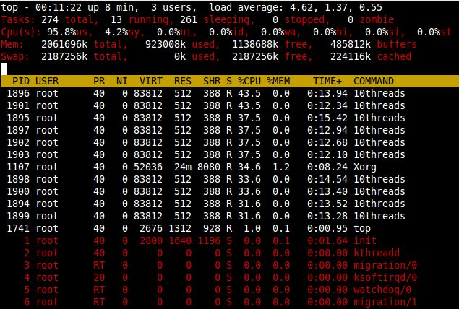
CFS
실행 직후
43.5 - 31.6 = 11.9 %의 오차가 생긴다

Slide 4
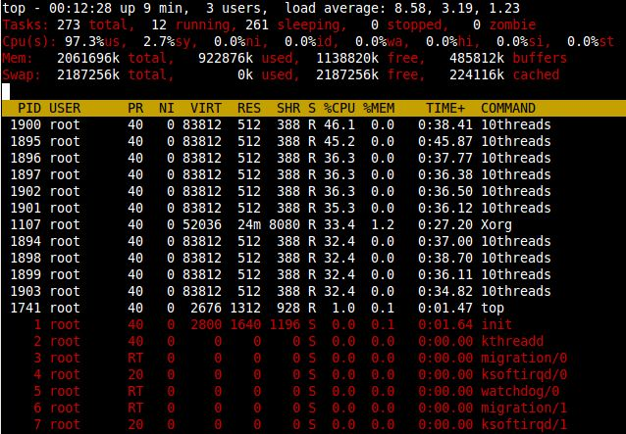
CFS
실행 1분 후
46.1 – 32.4 = 13.7 %의 오차가 생긴다

Slide 5
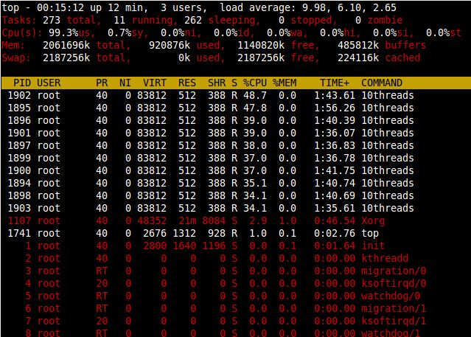
CFS
실행 5분 후
48.7 – 34.1 = 14.6 %의 오차가 생긴다

Slide 6
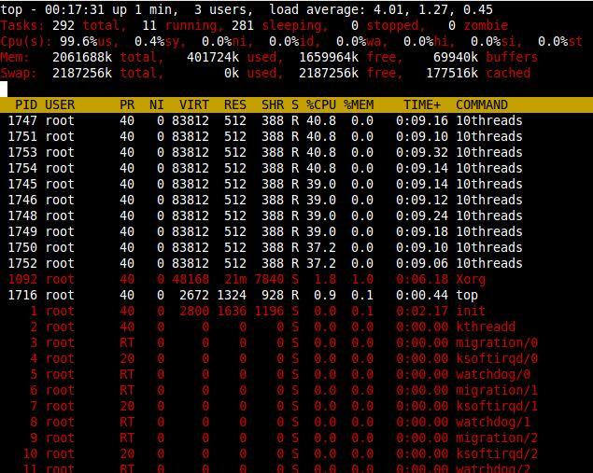
DWRR
실행 직후
40.8 – 37.2 = 3.6 %의 오차가 생긴다

Slide 7
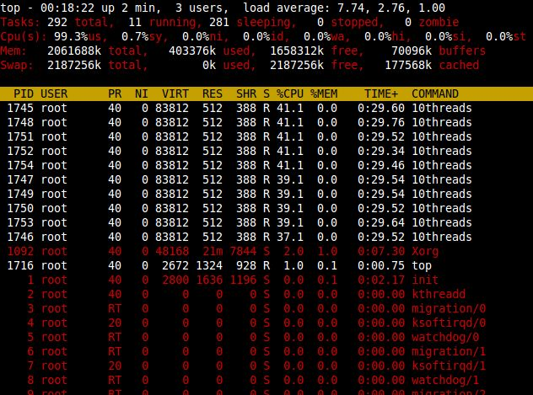
DWRR
실행 1분 후
41.1 – 37.1 = 4 %의 오차가 생긴다

Slide 8
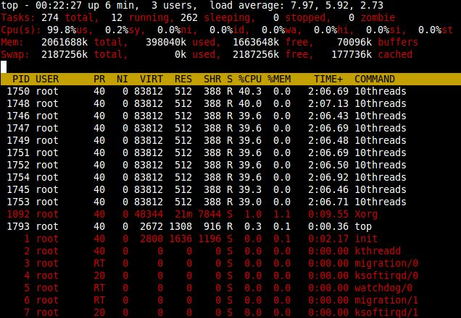
DWRR
실행 5분 후
40.3 – 39.0 = 1.3 %의 오차가 생긴다

Slide 9
CFS vs DWRR
 | CFS | DWRR
실행 직후 | 11.9 % | 3.6 %
실행 1분 후 | 13.7 % | 4.0 %
실행 5분 후 | 14.6 % | 1.3 %
실행 5분 후
40.3 – 39.0 = 1.3 %의 오차가 생긴다

